Slide 1
Алгоритм осуществления государственной регистрации НИОК(Т)Р в ГУ «БелИСА»

Slide 2
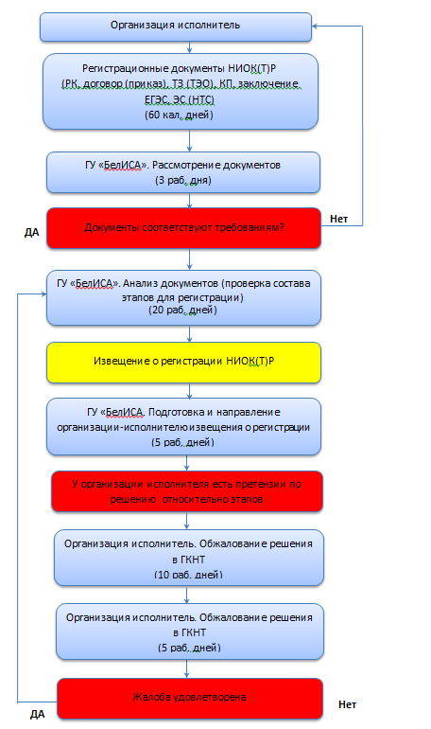

Slide 3
ПРИОРИТЕТНЫЕ НАПРАВЛЕНИЯ НАУЧНО-ТЕХНИЧЕСКОЙ ДЕЯТЕЛЬНОСТИ В РЕСПУБЛИКЕ БЕЛАРУСЬ НА 2016 - 2020 гг.
(в соответствии с Указом Президента Республики Беларусь № 166 от 22.04.2015 г.)
01 Энергетика и энергоэффективность, атомная энергетика:
01.1 энергобезопасность и энергосбережение;
01.2 энергоэффективные технологии и техника;
01.3 атомная энергетика;
01.4 возобновляемые источники энергии, местные и вторичные энергоресурсы.
02 Агропромышленные технологии и производство:
02.1 сельскохозяйственная техника, машины и оборудование;
02.2 адаптивные технологии в земледелии и животноводстве;
02.3 переработка сельскохозяйственной продукции, производство продовольствия.
03 Промышленные и строительные технологии и производство:
03.1 производство автомобильной, карьерной, железнодорожной, дорожной, специальной техники и дизельных двигателей для нее;
03.2 высокоскоростные, высокоточные станки и инструменты;
03.3 робототехника, интеллектуальные системы управления;
03.4 новые многофункциональные материалы, специальные материалы с заданными свойствами;
03.5 оптоэлектроника и оптические системы;
03.6 технологии электронного приборостроения, микроэлектроника, радиоэлектроника, СВЧ-электроника, электротехника;
03.7 лесопромышленные технологии; скоростные и высокоскоростные транспортные системы и коммуникации;
03.8 транспортные технологии, технологии транспортной безопасности, транспортно-логистические системы и инфраструктура;
03.9 перспективные строительные технологии, конструкции, материалы.
04 Медицина, фармация, медицинская техника:
04.1 трансплантация органов и тканей;
04.2 технологии профилактики, диагностики и лечения заболеваний;
04.3 реабилитационные технологии; фармацевтические технологии, медицинские биотехнологии, лекарственные средства, диагностические препараты и тест-системы;
04.4 медицинская техника;
04.5 охрана здоровья матери и ребенка;
04.6 гигиеническая оценка и нормирование факторов среды обитания, минимизация рисков для здоровья человека
05 Химические технологии, нефтехимия:
05.1 производство новых химических продуктов;
05.2 технологии нефтедобычи, нефтепереработки и нефтехимии.

Slide 4
ПРИОРИТЕТНЫЕ НАПРАВЛЕНИЯ НАУЧНО-ТЕХНИЧЕСКОЙ ДЕЯТЕЛЬНОСТИ В РЕСПУБЛИКЕ БЕЛАРУСЬ НА 2016 - 2020 гг.
(в соответствии с Постановление Совета Министров Республики Беларусь № 190 от 22.04.2015 г.)
06 Био- и наноиндустрия:
06.01 нанотехнологии;
06.1 Био- и наноиндустрия: нанотехнологии;
06.2 биотехнологии в сельскохозяйственном производстве и пищевой промышленности.
07 Информационно-коммуникационные и авиакосмические технологии:
07.1 разработка интегрированных систем автоматизации управления процессами и ресурсами организаций;
07.2 информационные авиационно-космические технологии;
07.3 средства технической и криптографической защиты информации;
07.4 биоэлектроника, биоинформатика и информационные технологии в медицине;
07.5 технологии и системы электронной идентификации;
07.6 технологии развития информационного общества.
08 Рациональное природопользование и глубокая переработка природных ресурсов:
08.1 устойчивое использование природных ресурсов и охрана окружающей среды;
08.2 технологии геологоразведочных и геологосъемочных работ, глубокая переработка природных ресурсов.
09 Национальная безопасность и обороноспособность, защита от чрезвычайных ситуаций:
09.1 перспективные средства и технологии обеспечения национальной безопасности и обороноспособности;
09.2 защита населения и территорий от чрезвычайных ситуаций.
10 Не относится к направлениям научно-технической деятельности, перечисленном в Указе

Slide 5
ПРИОРИТЕТНЫЕ НАПРАВЛЕНИЯ НАУЧНО-ТЕХНИЧЕСКОЙ ДЕЯТЕЛЬНОСТИ В РЕСПУБЛИКЕ БЕЛАРУСЬ НА 2016 - 2020 гг.
(в соответствии с Постановление Совета Министров Республики Беларусь № 190 от 22.04.2015 г.)
1 Энергетика.
2 Химический синтез и продукты.
3 Биологические системы и технологии.
4 Медицина и фармация.
5 Информатика и космические исследования.
6 Электроника и фотоника.
7 Системы и комплексы машин.
8 Многофункциональные материалы и технологии.
9 Агропромышленный комплекс и продовольственная безопасность.
10 Экология и природопользование.
11 Общество и экономика.
12 Междисциплинарные исследования.
13 Безопасность человека, общества и государства.

Slide 6
Государственная регистрация НИР, ОКР, ОТР осуществляется в соответствии с Положением о порядке государственной регистрации научно-исследовательских, опытно-конструкторских и опытно-технологических работ, утвержденным Указом Президента Республики Беларусь от 25 мая 2006 г. № 356 в редакции Указа Президента Республики Беларусь № 430 от 26.11.2016 г.
Организация-исполнитель для государственной регистрации работы в двухмесячный срок с даты заключения договора её выполнение (издания приказа руководителя организации-исполнителя о выполнении работы структурным подразделением такой организации) направляет в ГУ «БелИСА» следующие документы:
- регистрационную карту (РК) на выполняемую работу по форме, утвержденной приказом Государственного комитета по науке и технологиям Республики Беларусь (ГКНТ) № 34 от 02 февраля 2017 г. «Об утверждении форм документов, связанных с государственной регистрацией научно-исследовательских, опытно-конструкторских и опытно-технологических работ», заполненную на сайте ГУ «БелИСА»;
- копию договора на выполнение работы или копии иных документов (при отсутствии договора), в том числе распорядительных, являющихся основанием для выполнения работы и определяющих взаимоотношения между организацией-исполнителем и заказчиком;
- техническое (научное) задание (ТЗ) или технико-экономическое обоснование этой работы (ТЭО);
- календарный план на проведение работы, утвержденный руководителем организации-исполнителя (КП);
- копию заключения ведомственного научно-технического и (или) государственного экспертного советов, подтверждающего проведение в установленном порядке в отношении работы ведомственной научно-технической и (или) государственной научной и (или) государственной научно-технической экспертиз.

Slide 7
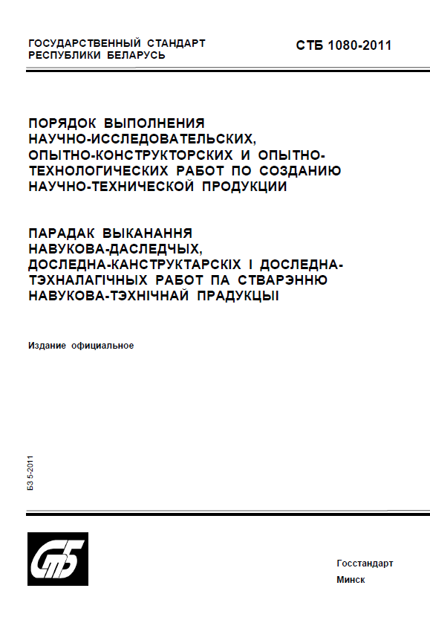
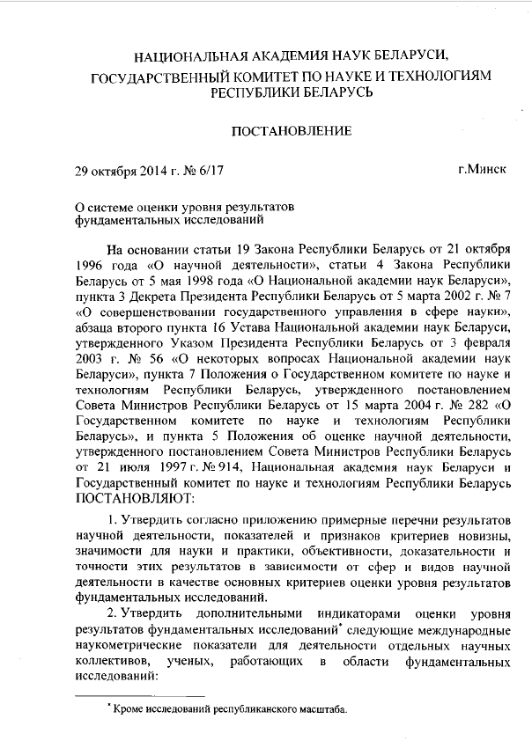

Slide 8
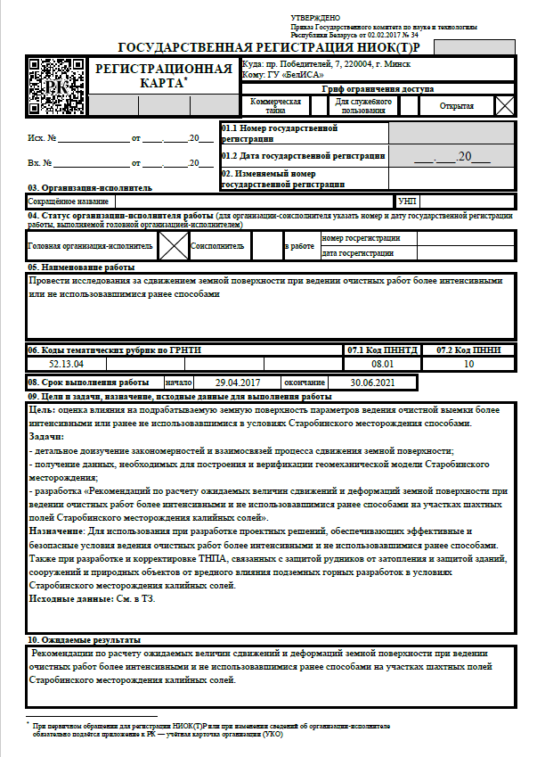
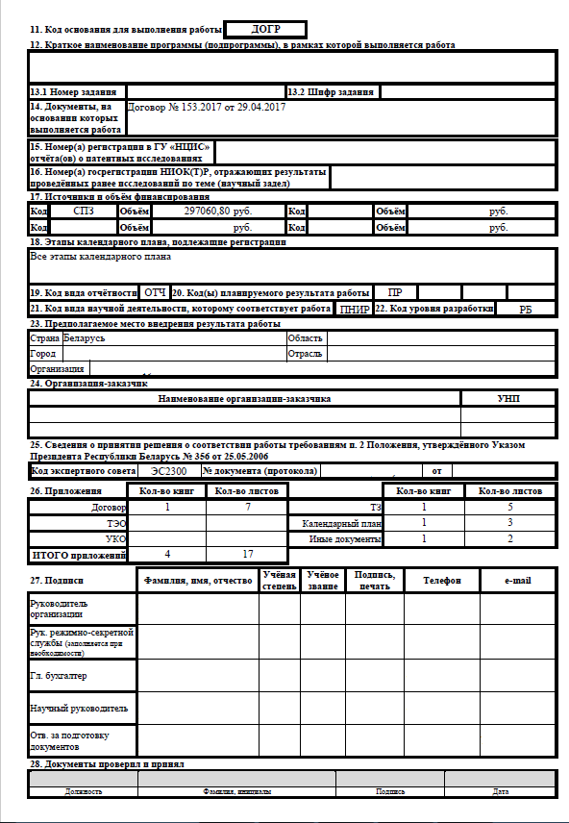
Вид регистрационной карты

Slide 9
При проведении совместной работы несколькими организациями-исполнителями каждая из этих организаций представляет в ГУ «БелИСА» документы, указанные выше.
ГУ «БелИСА» в течение 20 рабочих дней с момента поступления (даты регистрации работы) рассматриваются документы, анализируется содержание договора на выполнение работы или иных документов (при отсутствии договора), в том числе распорядительных, являющихся основанием для выполнения работы и определяющих взаимоотношения между организацией-исполнителем и заказчиком, в части календарного плана и осуществляется государственная регистрация работы.
Документы, представленные не в полном объеме или с нарушением перечисленных требований, возвращаются организации-исполнителю в трехдневный срок с даты их поступления с обоснованием причин возврата.
При наличии в календарном плане работ (этапов), не относящихся к научно-исследовательским, опытно-конструкторским и опытно-технологическим работам, представленная на государственную регистрацию работа регистрируется лишь в части этапов, в ходе которых предусмотрено выполнение научно-исследовательских, опытно-конструкторских и опытно-технологических работ.
Проверка и оценка документов производится в соответствии с СТБ 1080-2011, совместным Постановлением ГКНТ и НАН Беларуси № 6/17 от 29.10.2014 г. и ТКП 424-2012.
При выполнении работ на несколько лет (работы, выполняемые по заданиям ГНТП, ГПНИ и другим госпрограммам) в п. 17 РК указывается суммарная сумма финансирования по заданию. При этом в документах, направляемых в ГУ «БелИСА», должен быть представлен КП на общий период выполнения.
При невозможности определения сумм финансирования на последующие годы, кроме начального, в п. 17 РК регистрируется сумма финансирования первого года. В данном случае совместно с РК должен быть представлен КП на полный период выполнения, либо иной документ, заменяющий его, а в п. 18 РК приводятся этапы работ, приведенные в данном документе (КП, либо ином документе, заменяющем его) без указания источников и объемов финансирования.

Slide 10
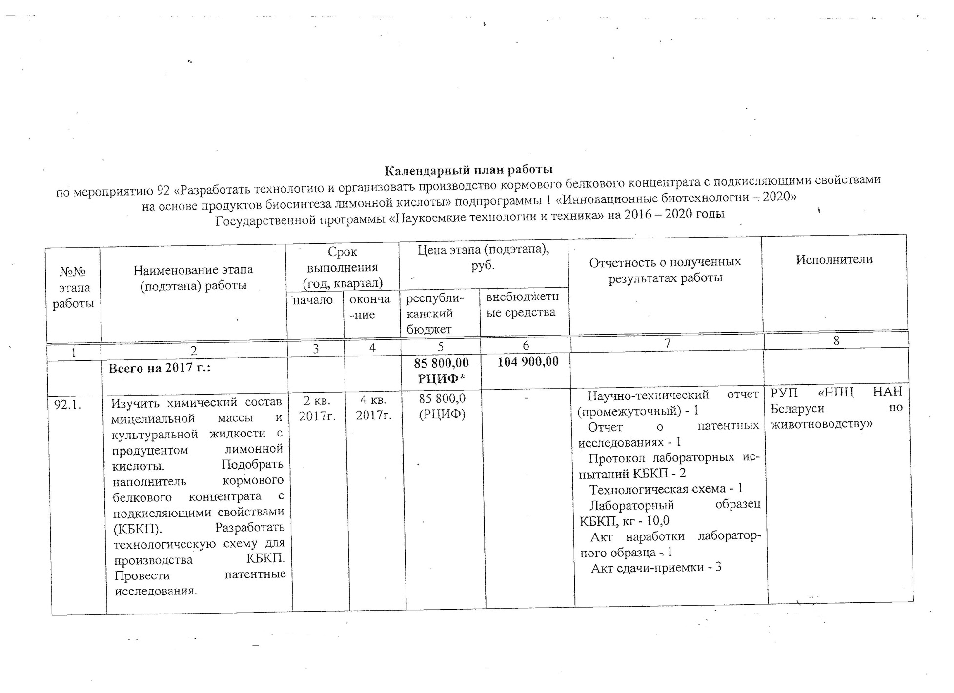

Slide 11
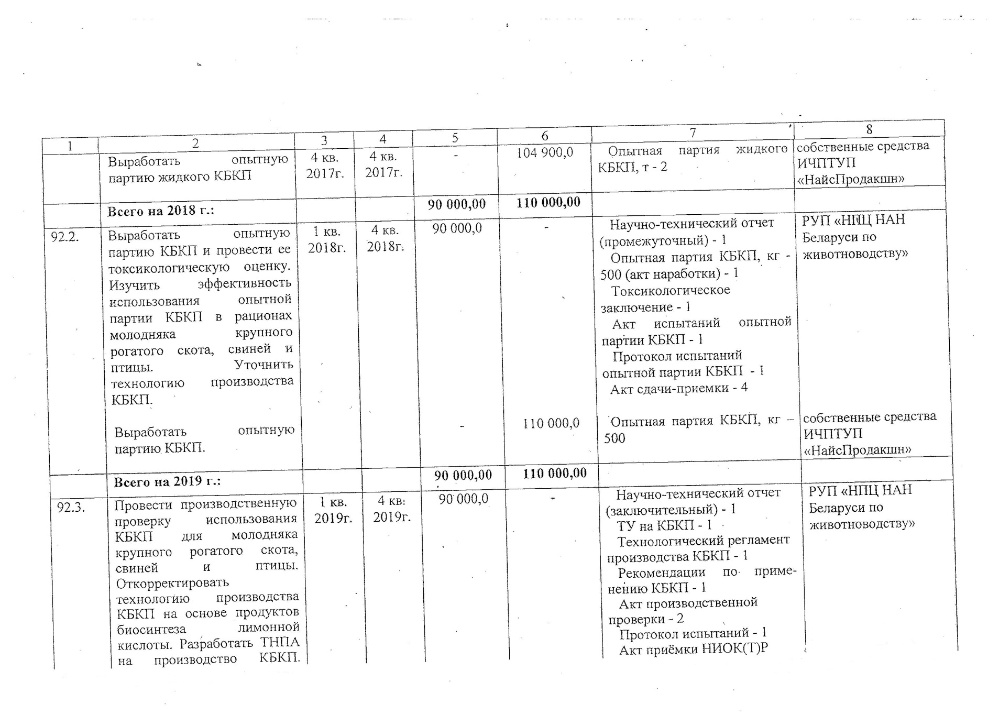

Slide 12
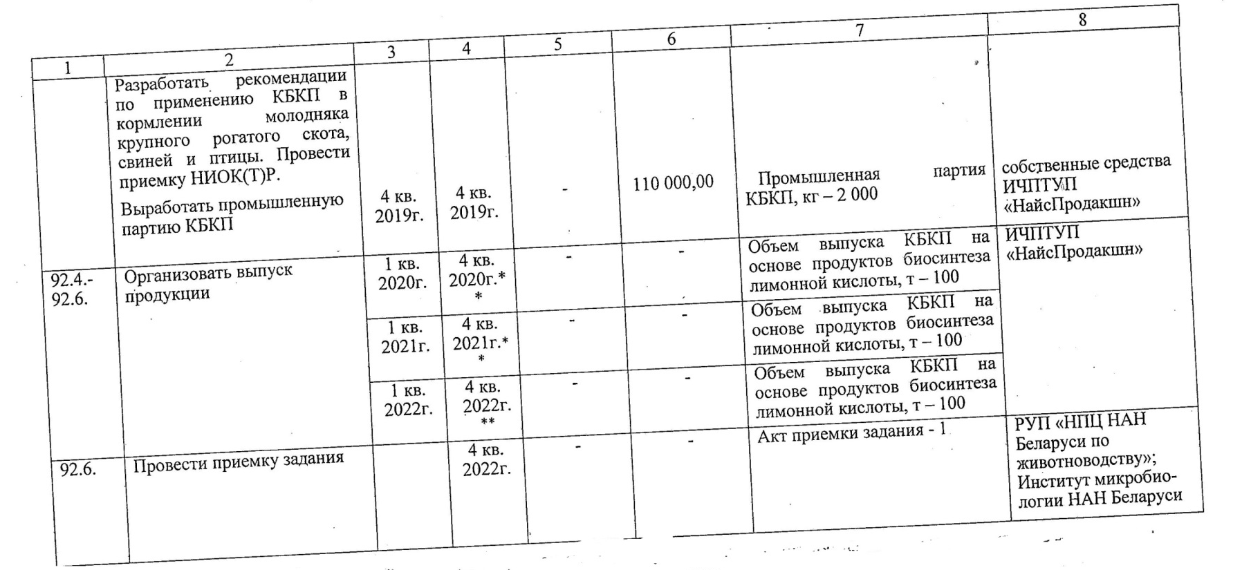

Slide 13
На основании Приказа Государственного комитета по науке и технологиям Республики Беларусь от 02.02.2017 г. № 34 (п. 2) установлен порядок формирования и ведения государственного реестра научно-исследовательских, опытно-конструкторских и опытно-технологических работ: реестр ведется на основе документов, представляемых как в бумажном, так и в электронном виде.
Сведения, представленные в РК и прилагаемых документах, должны быть достоверны, так как они включаются в Госреестр и используются для формирования государственного информационного ресурса, обобщения, анализа и предоставления сводной информации в ГКНТ, Совет Министров Республики Беларусь и Президенту Республики Беларусь (в соответствии с пунктом 16 Положения).
Учреждением в течение пяти рабочих дней после государственной регистрации работы направляется организации-исполнителю извещение о включении работы в государственный реестр по форме, утверждаемой Государственным комитетом по науке и технологиям.
При наличии обстоятельств, указанных выше (этапов календарного плана), извещение содержит указание на этапы работы, включенные в государственный реестр, а также сведения об объеме финансирования, приходящемся на эти этапы.
Решение учреждения о государственной регистрации работы лишь в части этапов в течение 10 рабочих дней со дня его принятия может быть обжаловано в Государственный комитет по науке и технологиям, который принимает решение по жалобе в течение пяти рабочих дней с даты ее поступления.

Slide 14
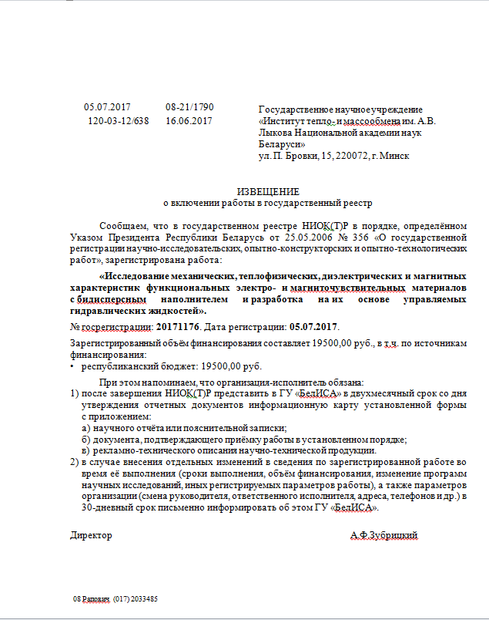
Извещение о государственной регистрации

Slide 15
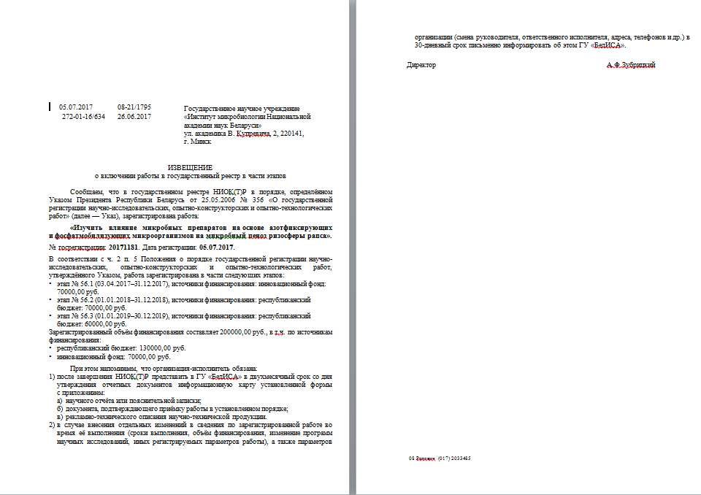
Извещение о государственной регистрации
с указанием этапов выполнения работ

Slide 16
При изменении названия зарегистрированной работы организация-исполнитель в месячный срок со дня внесения таких изменений направляет в ГУ «БелИСА» документы согласно п. 4 Положения. Данная работа включается в государственный реестр под новым регистрационным номером, а прежний номер аннулируется.
При поступлении изменений в выполняемую зарегистрированную работу (изменения сроков окончания работы, объемов финансирования, источников финансирования, смене руководителя работ ответственного исполнителя и т. п.) организация-исполнитель должна в течение месяца со дня принятия данного решения уведомить ГУ «БелИСА» о внесении указанных изменений и приложением копий документов, на основании которых они приняты.

Slide 17
После завершения (прекращения) и приемки в установленном порядке зарегистрированной работы организация-исполнитель в двухмесячный срок со дня утверждения отчетных документов о ней обязана направить в ГУ «БелИСА» информационную карту по форме, утверждаемой Государственным комитетом по науке и технологиям.
К информационной карте прилагаются оформленные в установленном порядке и утвержденные руководителем организации-исполнителя:
- отчет о научно-исследовательской работе;
- пояснительная записка к опытно-конструкторской и опытно-технологической работе или технический отчет (если его разработка предусмотрена техническим заданием);
- документ, подтверждающий приемку работы;
- рекламно-техническое описание научно-технической продукции или другой документ, отражающий результаты работы по форме, утверждаемой Государственным комитетом по науке и технологиям.
В качестве документа, подтверждающего приемку работы принимаются акт (акты) приемки работ с указанием объема финансирования, протокол решения ученого совета организации (для работ, выполняемых на основании приказа организации во внеурочное время). Для работ, выполняемых с БРФФИ или по Грантам принимаются акты приемки этапов работ и акт приемки работы БРФФИ НАН Беларуси или уполномоченного органа управления.
Информация, вносимая в ИК (например, наименование работы, сроки начала и окончания работы), должна совпадать со сведениями, содержащимися в регистрационных документах работы (РК, извещение о государственной регистрации работы).
Если таких сведений вовремя не поступало, то к ИК должны быть приложены копии документов, подтверждающих произошедшие изменения (см. поле 11), а также сопроводительное письмо с указанием соответствующих вносимых изменений в зарегистрированные параметры и объяснением причин несвоевременного их внесения.

Slide 18
В случае невозможности своевременного представления документов, подтверждающих произошедшие в процессе выполнения работы изменений (дополнительного соглашения на изменение сроков окончания работы, объемов финансирования, источников финансирования, смене руководителя работ ответственного исполнителя), то к ИК должны быть приложены копии документов, подтверждающих произошедшие изменения, а также сопроводительное письмо с указанием соответствующих вносимых изменений в зарегистрированные параметры и объяснением причин несвоевременного их внесения.
При отличии данных, имеющихся в госреестре, от приведенных в ИК и приложенных к ней документах, и отсутствии подтверждающих изменения документов, ГУ «БелИСА» применяет норму п. 11 Положения, содержащую действия при непредставлении отчетных документов.
ГУ «БелИСА», получив информационную карту и прилагаемые к ней документы, в двадцатидневный срок вносит соответствующие сведения в государственный реестр и направляет (выдает) организации-исполнителю справку о включении сведений информационной карты и прилагаемых к ней документов в государственный реестр.
В случае непредставления организацией-исполнителем отчетных документов в двухмесячный срок по истечении запланированного срока завершения работы учреждение направляет ей письмо-уведомление о необходимости их представления в ГУ «БелИСА».
При непредставлении соответствующих документов в месячный срок со дня отправления письма-уведомления работа подлежит исключению из государственного реестра. Об исключении работы из государственного реестра ГУ «БелИСА» письменно информирует организацию-исполнителя и организацию, в ведении которой она находится, а также налоговые органы по месту нахождения организации-исполнителя.

Slide 19
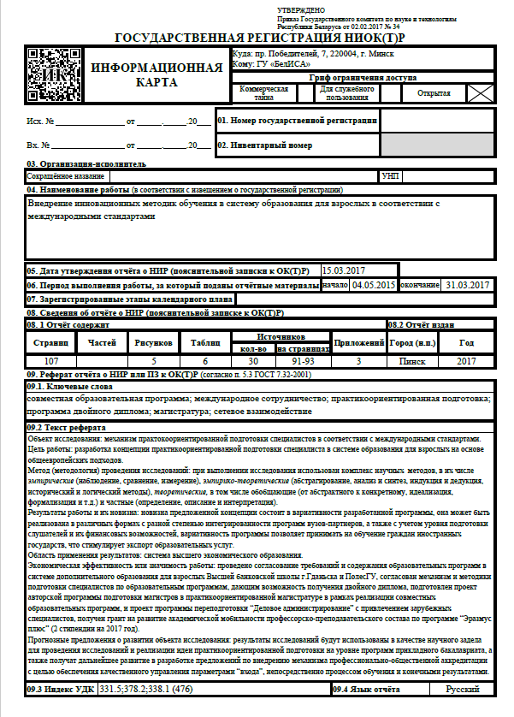
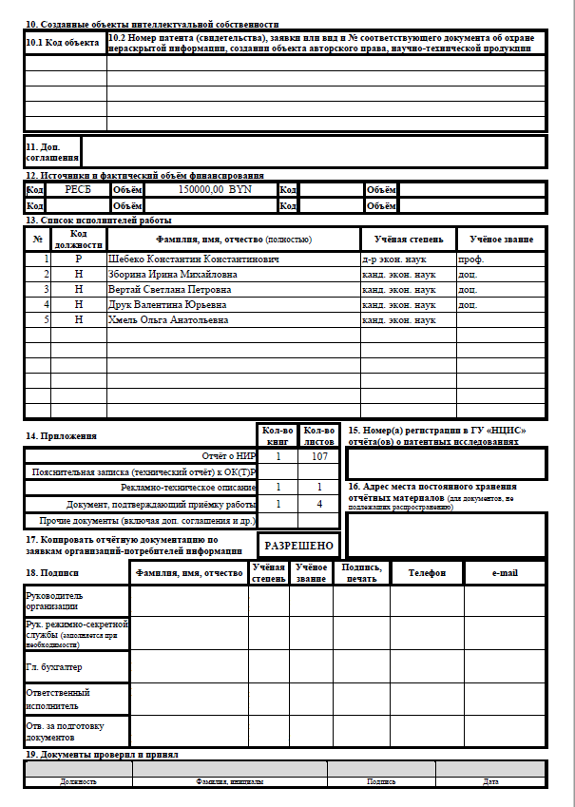
Вид информационной карты

Slide 20
Спасибо за внимание!
Заведующий сектором ввода информации и ведения государственного реестра НИОКТР ГУ «БелИСА», ст. н. с.
Рапович Сергей Петрович

